Slide 1
Sběr dat v systému ESD od 1. ledna 2022
Praha, 1. 11. 2021

Slide 2
Program:
Formulář ART212 (sběr dat za rok 2021)
Formulář při ukončení/přerušení podnikání
Změny ve sběru dat v návaznosti na novelu zákona o elektronických komunikacích
Vstupní informace k přípravě zajištění geografického sběru dat za rok 2022
Diskuse/dotazy

Slide 3
1. Formulář ART212
Pravidelný sběr dat za rok 2021
Formulář ART212 – Služby poskytované v elektronických komunikacích
V systému ESD bude přidělen na začátku ledna 2022 (standardní postup)
2 hlavní změny (v sekci 1 a v sekci 2)

Slide 4
ART212: Sekce 1. Hlasové služby poskytované v pevném místě
Redukce sběru dat o přípojkách v členění dle způsobu přístupu účastníka
Řádky 15 až 19

Slide 5
ART212: Sekce 2. Přístup k internetu v pevném místě – geografická příloha
Rozdělení rychlostního intervalu pro sběr dat o počtu disponibilních přípojek (efektivní rychlost)
V přílohách pro sběr geografických údajů dle technologií (řádky 12, 23, 28, 34, 39, 46, 53)
Rok 2020 | ≥ 100 Mbit/s < 1 Gbit/s
Rok 2021 | ≥ 100 Mbit/s < 300 Mbit/s | ≥ 300 Mbit/s < 1 Gbit/s
Úprava způsobu nahrávání údajů do příloh
Importní CSV soubor pro každou přílohu zvlášť s předem určeným názvem – obsažen v tzv. datové větě (ke stažení v příloze a na webových stránkách ČTÚ)

Slide 6
2. Formulář při ukončení/přerušení podnikání
14. 6. 2021 spuštěn modernizovaný systém ESD
Od 1. 1. 2022 – možnost přidělování „mimořádného“ formuláře pro předání požadovaných dat bezprostředně po oznámení ukončení/přerušení podnikání (prezentováno na workshopu 26.5.2021)
Povinná osoba vykáže data pro období od 1.1. do data ukončení/přerušení podnikání
Následující „řádný“ formulář (k 30. 6. 2021, resp. 31. 12. 2021) již nebude přidělován

Slide 7
3. Změny ve sběru dat dle novely ZEK
Ustanovení § 115 a § 115a ZEK – nově stanovení povinnosti předávat data určeným způsobem → ČTÚ nebude rozesílat žádosti o informace
Návrh vyhlášky k provedení § 115 odst. 3 ZEK – stanovení technických a organizačních podmínek používání programové aplikace (systému ESD) a elektronického formuláře, zejména požadavky na registraci osoby pro přístup do programové aplikace a na určení oprávněné osoby pro předávání požadovaných údajů
Zahájeno meziresortní připomínkové řízení
Dle zavedené praxe zachování rozesílání informačních e-mailů (nově přidělené formuláře, termíny jejich odevzdání) ze systému ESD

Slide 8
4. Geografický sběr dat za rok 2022
Dle § 115a transpoziční novely ZEK, resp. článku 22 Kodexu a souvisejících Pokynů BEREC (BoR (20) 42)
Pokyny – minimální rozsah sběru dat o sítích pro poskytování služeb přístupu k internetu v geografickém členění
Podstatné rozšíření geografického sběru dat v přílohách formuláře ART
Aktivní přípojky – zachování současné podoby
Disponibilní přípojky – změny

Slide 9
Změny v rozsahu geografického sběru dat I
Pojem „disponibilita“ – realizace přípojky do 4 týdnů (spíše upřesnění)
Rozšíření sběru o „upload“ pro všechny typy rychlostí
Větší počet rychlostních kategorií (nově rozdělení intervalů do 30 Mbit/s a intervalů nad 100 Mbit/s)
Nově maximální rychlost a rychlost očekávaná v době provozní špičky (odpovídá efektivní rychlosti)
Klasifikace VHCN sítě (4 kategorie/třídy)
Další technologické členění příloh – pouze doplnění o kategorii „ostatní“

Slide 10
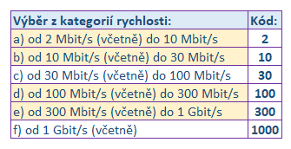
Změny v rozsahu geografického sběru dat II
Rozšíření rychlostních kategorií

Slide 11
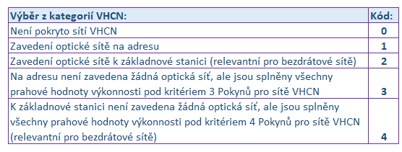
Změny v rozsahu geografického sběru dat III
Klasifikace VHCN sítě

Slide 12
Změny ve způsobu vyplňování geografických příloh
Nový způsob vyplňování geografických příloh podle jednotlivých technologií – adaptace na požadavky Pokynů
U disponibilních přípojek na úrovni adresních míst:
Uvedení počtu
Volba příslušného kódu rychlostní kategorie efektivní rychlosti pro download a upload
Rychlostní kategorii maximální rychlosti lze odvodit z efektivní rychlosti
Volba příslušné kategorie VHCN

Slide 13
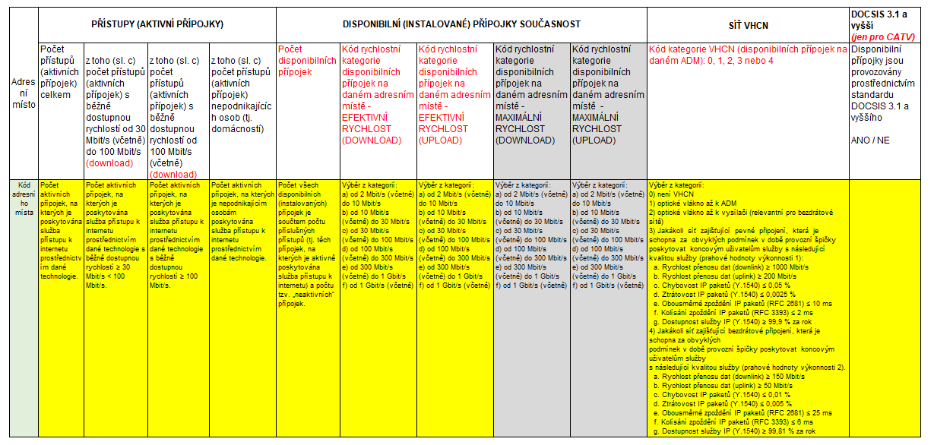
Návrh struktury přílohy pro sběr geografických dat na úrovni adresních míst

Slide 14
Děkujeme za pozornost.
5. Diskuse / dotazy

